Slide 1
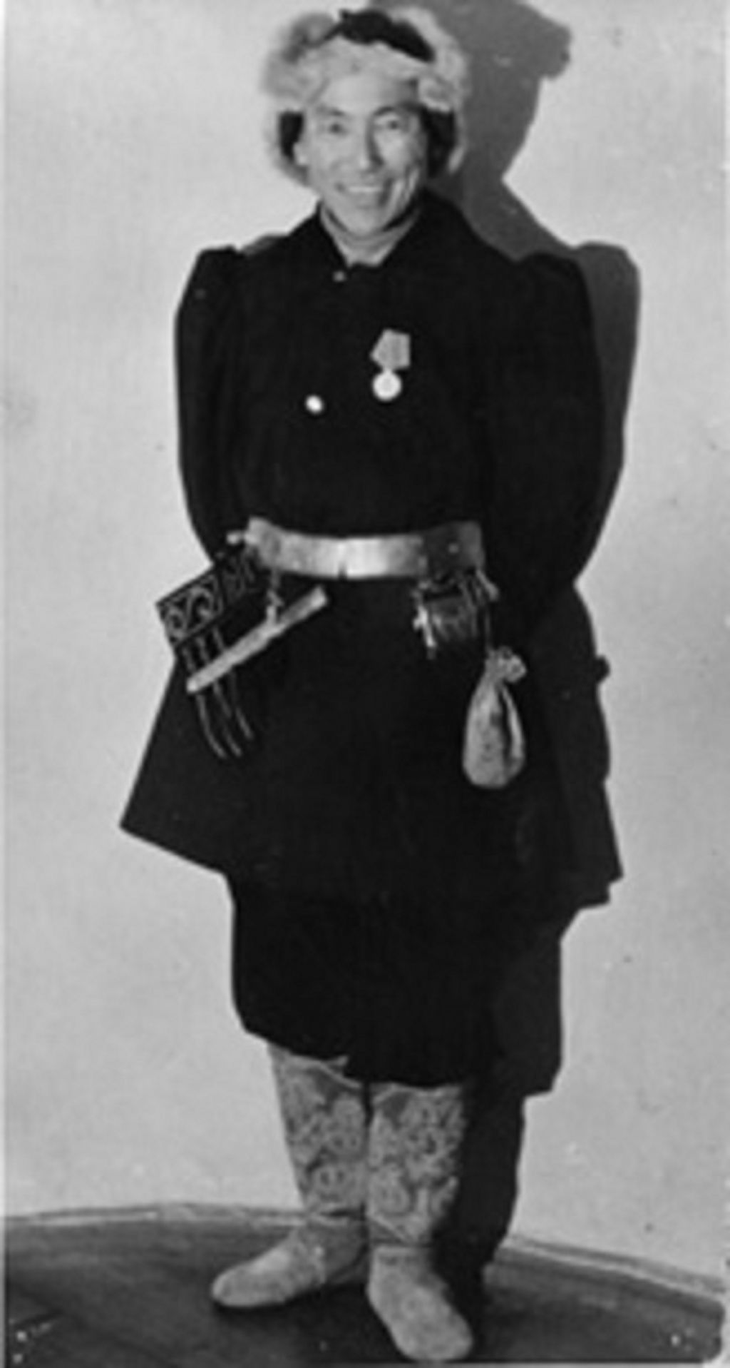
Норуот ырыаһыта, олоҥхоһут Үстүүн Нохсоороп
1907 сыллаахха ыам ыйын 27 күнүгэр Амма улууһун Абаҕа нэһилиэгэр төрөөбүтэ.
1938 сыл сэтинньитигэр ВКП(б) чилиэниттэн таһаарбыттар, ол кэннэ сымыйа буруйдааһыҥҥа түбэһиннэрэн, хаайбыттар. «Буруйун» дакаастаабаккалар босхолообуттар. Ол эрээри, хаайыыттан күүскэ ыалдьан тахсыбыта. 1992 балаҕан ыйын 22 күнүгэр эрэ толору реабилитацияламмыта.
1940 сыллаахха Саха судаарыстыбаннай тыйаатырыгар «Ньургун Боотур» олоҥхоннон Суорун Омоллоон испэктээх туруорбута. Онно Нохсоороп режиссер ассистенын уонна артыыс быһыытынан көхтөөх кыттыыны ылбыта. Үрүҥ Уоланы оонньообута.
1951 сыллаахха өлбүтэ.

Slide 2
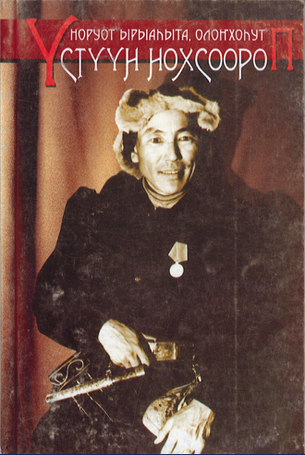
Олоҥхолоро
Кыра эрдэҕиттэн аатырбыт Амма олоҥхоһуттарын Т.В. Захаровы – Чээбийи уонна Г.З. Артемьевы истэн улааппыта. Кинилэр олоҥхолорун кэлин да астына толороро. Эдэр эрдэҕиттэн дьикти күүстээх күөмэйдээх ырыаһыт быһыытынан биллибитэ.
«Сылгы уола Дыырай бухатыыр»
«Хараҕын анныгар хаппар саҕа хара мэҥнээх хайаҕымсах Хаан Тойон уола өлбөт-сүппэт Yрүҥ Уолан бухатыыр»
Наҕараадалара уонна ытык ааттара
Саха АССР үтүөлээх артыыһа

Slide 3
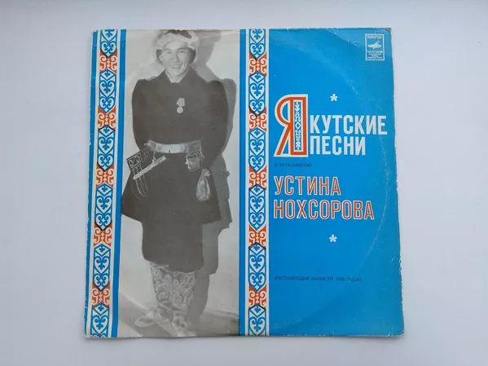


Slide 4
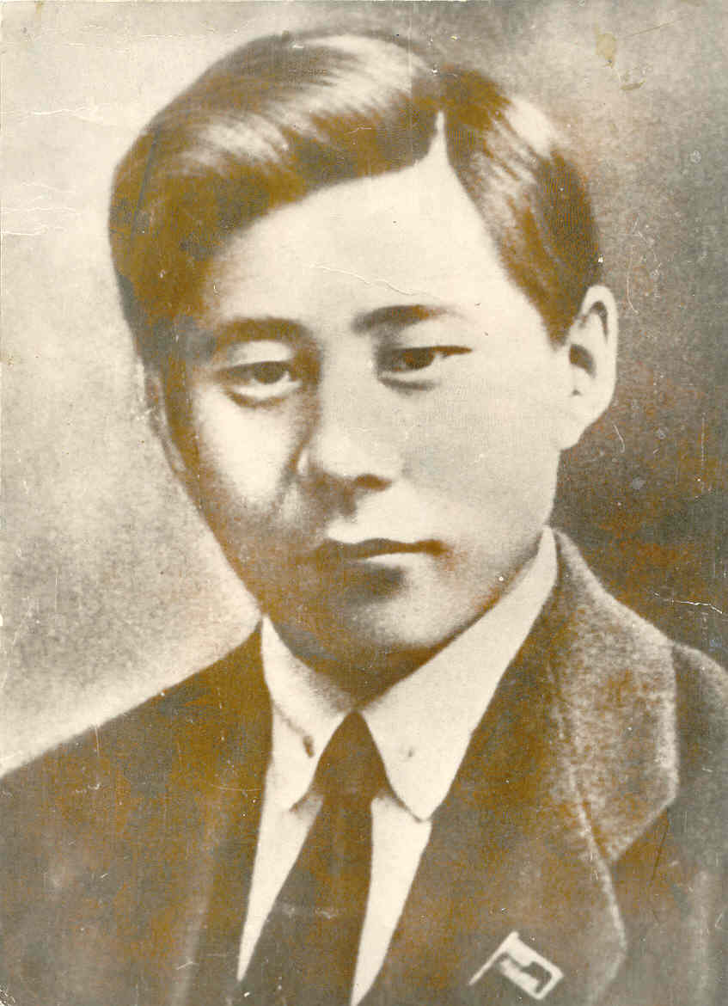
Нохсоров Устин Гаврильевич родился 27 мая 1907 года в Абагинском наслеге Амгинского улуса. С раннего детства он рос, слушая знаменитых амгинских олонхосутов Т.В. Захарова – Чээбия и Г.З. Артемьева, чьи олонхо он исполнял с удовольствием. С юных лет он прославился в своем родном и соседних улусах как талантливый певец-импровизатор и олонхосут с удивительно сильным, красивым голосом.
П.А. Ойунский, прослушав еще молодого Нохсорова, посоветовал ему участвовать на республиканском конкурсе олонхосутов, в итоге которого рукопись олонхо «Дыырай Бэргэн» была сдана в научный архив в 1939 г. Эта рукопись вышла из печати в серии «Саха боотурдара». Запись песен, осуохаев и тойуков олонхо У.Г. Нохсорова была сделана в 1946 г. с помощью дискографа и фонографа в кабинете народной музыки Московской консерватории. Эти записи были отреставрированы в 1976 г. и выпущены в качестве директора.

Slide 5
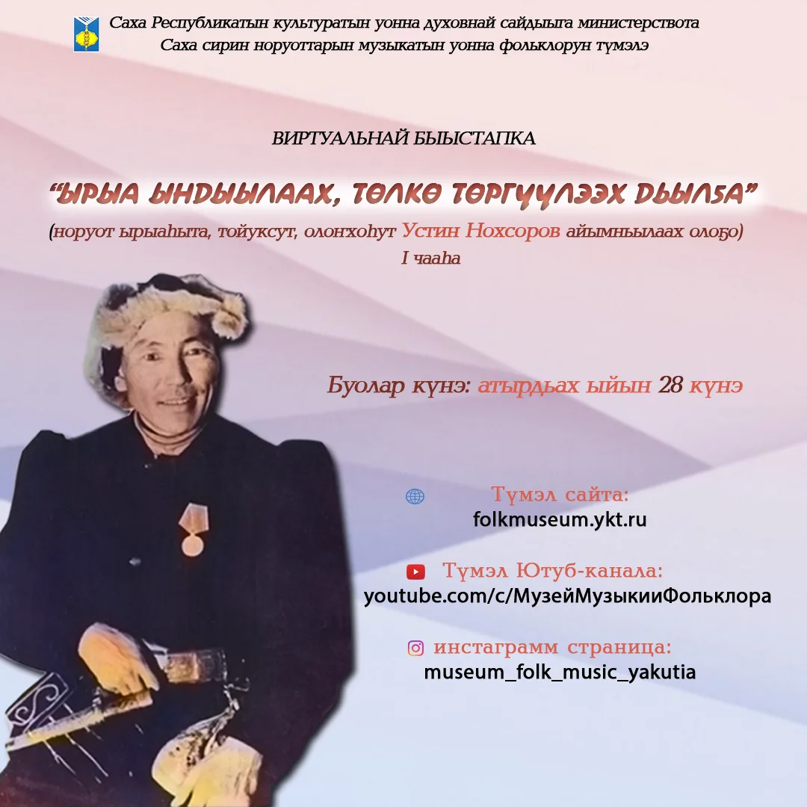


Slide 6
Работал артистом в Якутском драматическом театре с 1939 года по 1947 год.
В 1948 г. работал артистом Нюрбинского II колхозного театра, исполнял обязанности директора.
Основные роли: Уйбаан - «Поспешивший» Н. Неустроева, Чтец – «Проделки Скапена» Ж.Б. Мольера, Морозов – «Русские люди» К.Симонова, Пахом – «Сайсары» С.Омоллоона, купец Герасим – «Злой дух» Н.Неустроева.
Талантливый от природы певец-импровизатор, знаток устного народного творчества родного народа. Он много работал с композитором М.Н.Жирковым в создании музыки оперы «Нюргун Боотур». Внес существенный творческий вклад в развитии национальной оперы.

Slide 7
При жизни У.Г. Нохсоров подготовил к печати и выпустил в 1947 г. сборник песен «Үөрүү-Дьол ырыалара» (Песни радости). У.Г. Нохсоров в мае 1946 г., когда отмечалась годовщина окончания войны, выступил в праздничном концерте от имени якутского народа. Он изумил зрителей вдохновенным тойуком «День великой Победы». Это была сиюминутная импровизация на якутском языке. В 1948 г. участвовал на Всесоюзном фольклорном фестивале народов СССР, где стал лауреатом. После фестиваля певец якутского народа был запечатлен на полотне народным художником СССР Н. Рождественским. Картину художник назвал «Якут-олонхосут». Репродукция картины напечатана в альбоме «Художники Сибири».
В 1938 г. в ноябре он был исключен из рядов членов ВКП(б), далее последовали арест с привлечением к уголовной ответственности и освобождение из-под стражи за недоказанностью вины. Он был полностью реабилитирован только в 1992 г.
Умер У.Г. Нохсоров в 1951 году. Заслуженный артист Якутской АССР с 1947

Slide 8
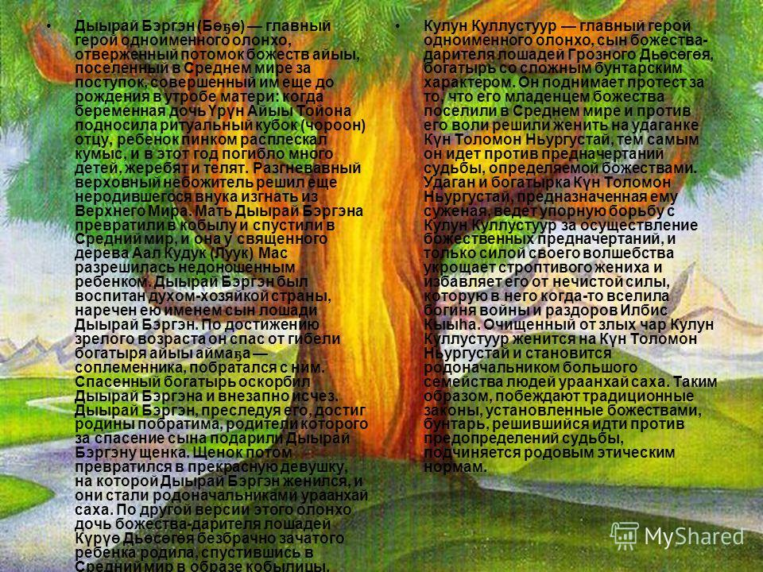

Slide 9
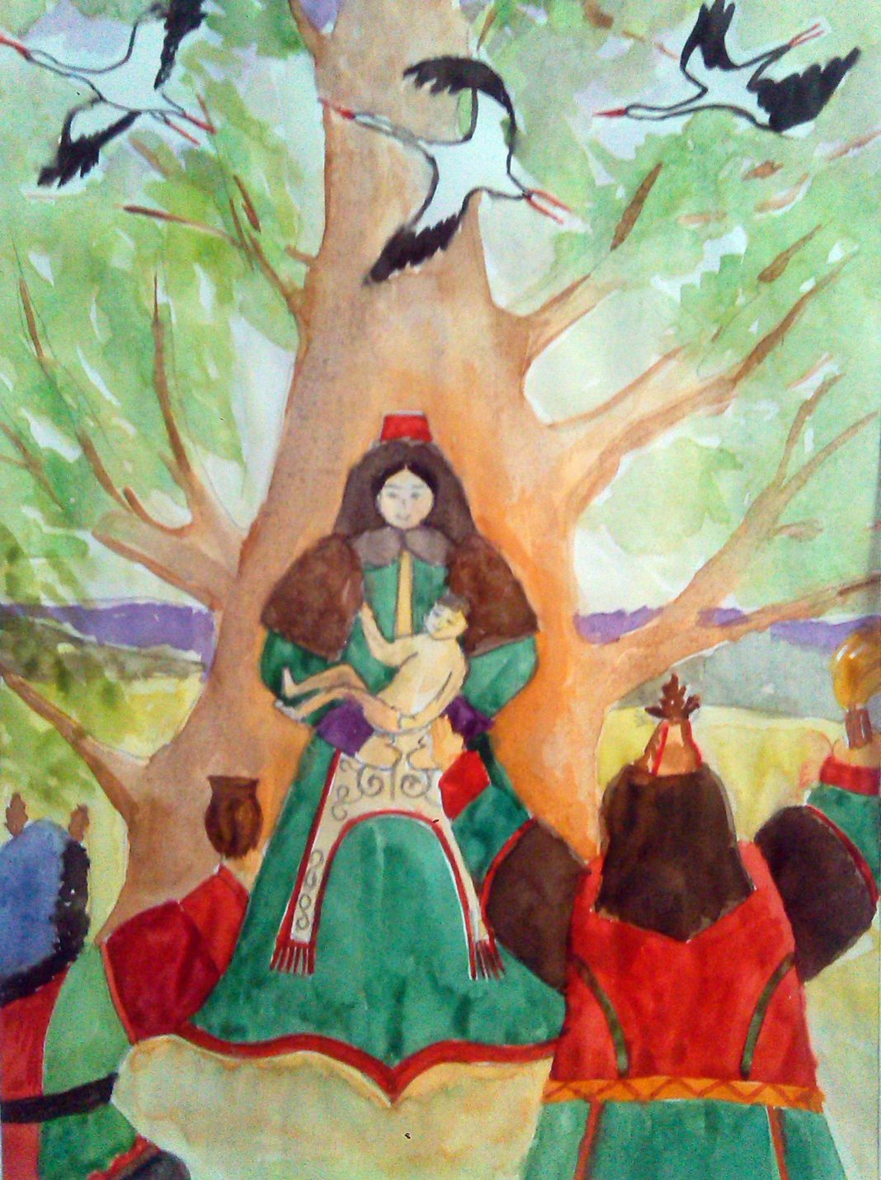
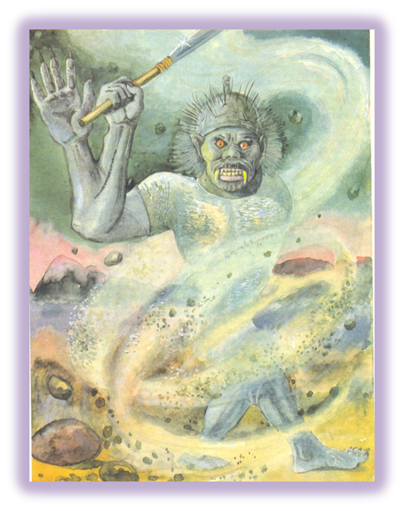
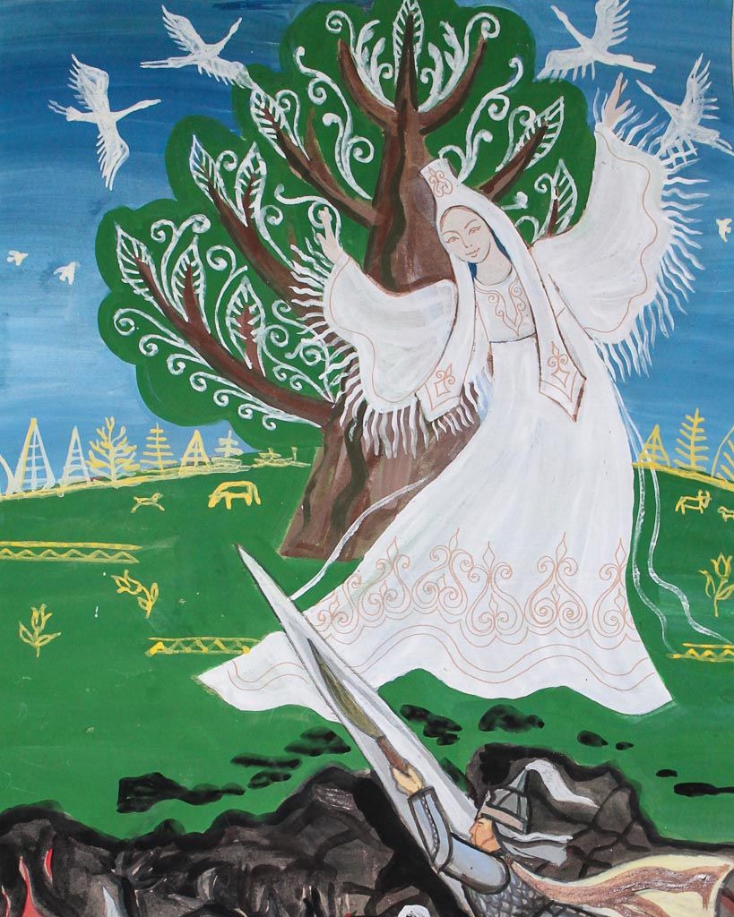

Slide 10
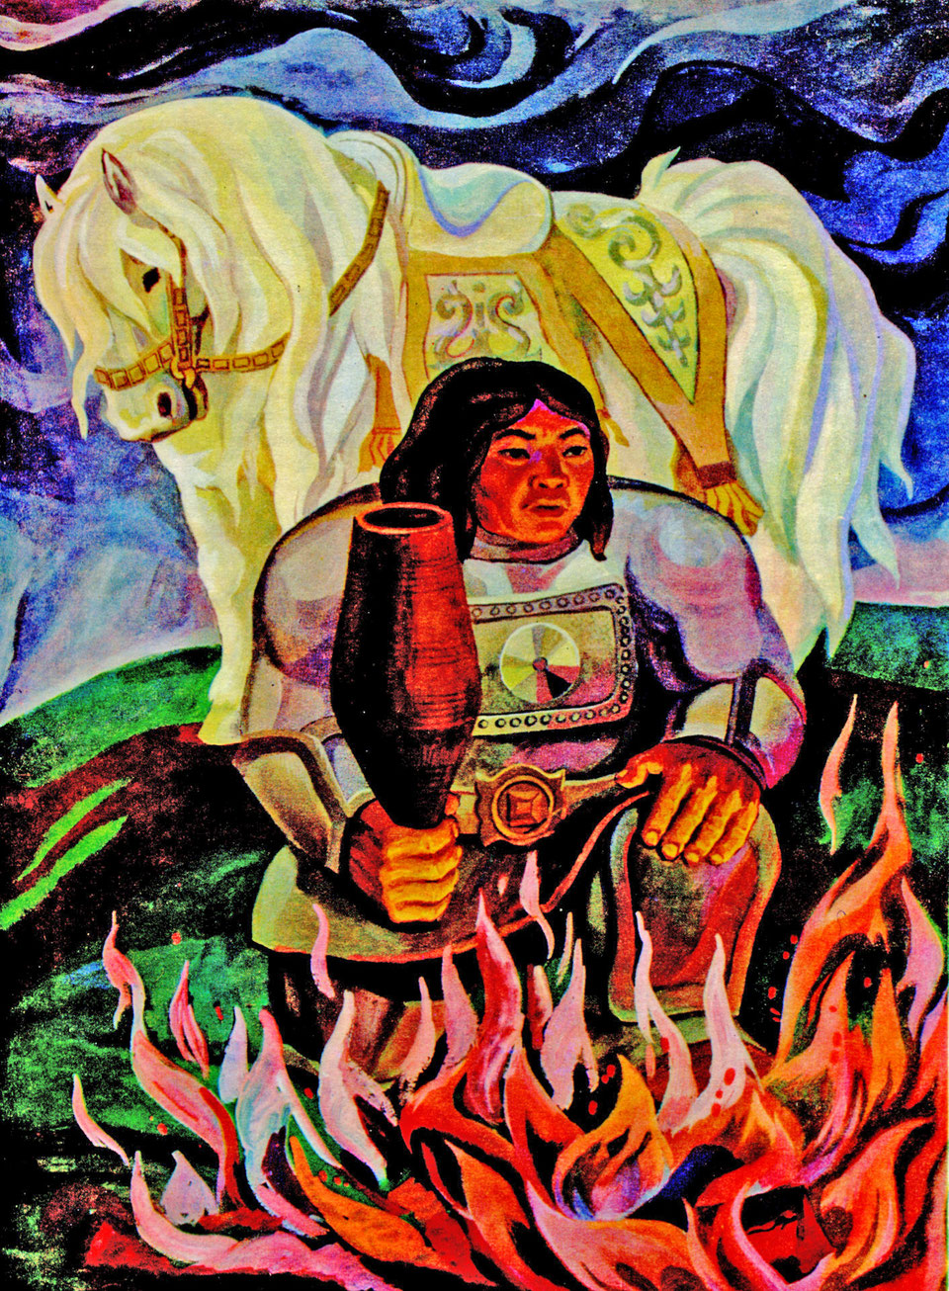
Олоҥхону хатылыыр ыйытыктарга эппиэттээн суруй:
Олоҥхо туох туһунан айымньыный?
Олоҥхону айан толорор киһини ким диэн ааттыылларый?
Айыы бухатыырын анала тугуй?
Дыырай Бэргэн олоҥхону ким айбытай?
Айыы бухатыырын тоҕо Сылгы уола Дыырай Бухатыыр диэн ааттаабыттарай?
Араат Мохсоҕол бухатыыр кимнээх оҕолорой?
Аталамии букатыыр ким оҕото эбитий?
Бу икки олоҥхо туох майгыннаһар ис хоһоонноохторуй?

Slide 11
“ Синньигэс” боппуруостар | “Суон “ боппуруостар
Тойон Чуучустаан ким диэн ааттаах абааһы бухатыырыттан куотан Дыырай Бэргэҥҥэ кэлбитэй? | “Аьаабыт иьитигэр кулгуйар” диэн өс хоһооно олоҥхо ханнык дьоруойугар сөп түбэһэрий?
Тойон Чуучустаан балтын аата? | Айталыын Куо убайыгар эн санааҕар майгынныыр дуо?
Дыырай Бэргэн ийэтэ, азата | Тойон Чуучустаан эн санааҕар, хайдах дьиэ кэргэҥҥэ иитиллибитий?
Айталыын Куо, Дыырай Бэргэн оҕолорун аата. | .”Үтүө үтүөнэн төлөнөр” диэн өбүгэлэрбит сиэрдээх үгэстэрин Тойон Чуучустаан тоҕо кэстэ?
Ытык Солуонньай диэн кимий? | 3.Дыырай Бэргэн өһүргэнэрэ, уордайара , эн санааҕар, төһө сөптөөҕүй? Бэйэн санааҕын эт
Араат Мохсозолу кимнээх ииппиттэрэй? | Араат Мохсоҕол ханнык хаачыстыбаларын сөбүлүү санаатыҥ?

Slide 12

Дыырай Бэргэн
Айыы бухатыыра
Аьыныгас, амарах
Араначчылыыр, өрүһүйэр, көмүскүүр
Бар дьонун туһугар туруулаһар
Уол оҕо бастына.
Дыырай Бэргэн олоҥхоҕо биир саамай киһи сөҕөр, кыһыйар дьоруойа тойон Чуучустаан.
Айыы киһитэ
Ахсым, бардам, халбаҥ
Албынныыр.үөхсэр, охсуһар
Аһары үрдүктүк туттунар
Баай ыал оҕото.
Кривошапкина Валентина Семеновна
ГБПОУ «ХОК» им.Амма Аччыгыйа

